Slide 1
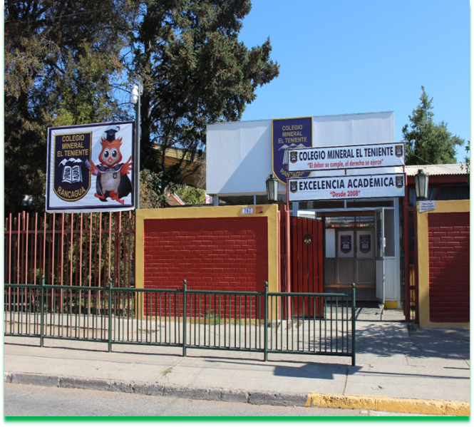
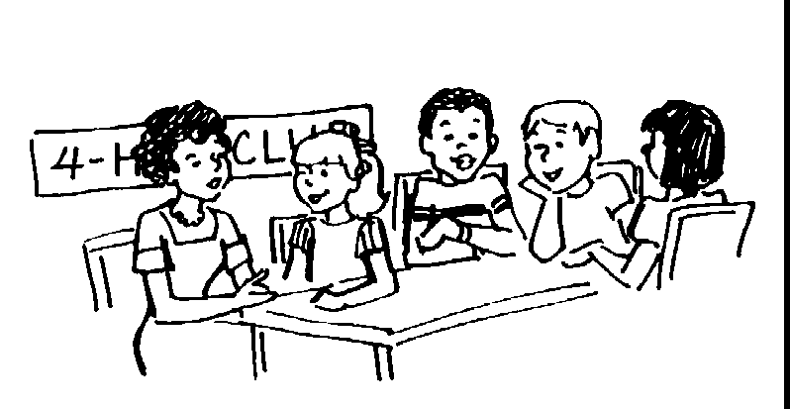
ASIGNATURA
RELIGIÓN
CLASE N° 17

Slide 2
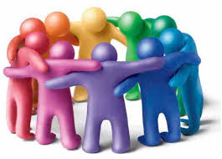
Material de apoyo Guía N° 17 Religión 5° Básico
DIOS SE DA A CONOCER
O.A: Identificar en los contenidos tratados en esta unidad la presencia de Dios, a través de las acciones que practicamos y de las cosas que nos rodean.

Slide 3
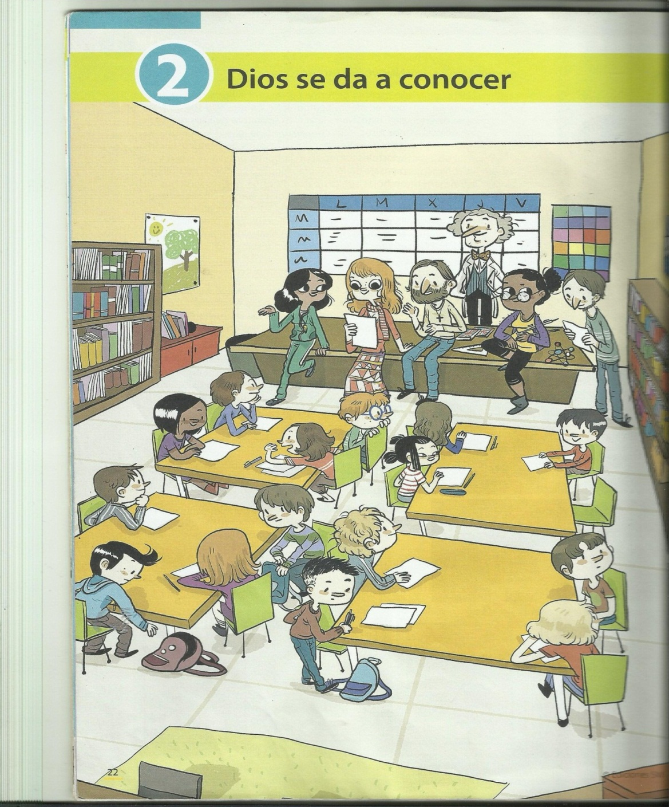
¿RECUERDAS LO PRIMERO QUE VIMOS?:
Donde primero nos desarrollamos y donde primero nos conocen tal cual como somos es en nuestra familia, en especial nuestros padres, ellos saben nuestros gustos y también lo que nos molesta, con ellos no debemos aparentar ser otras personas porque nos conocen muy bien, por eso existe confianza y debemos ser honestos con ellos, no mentirles y tampoco faltarles el respeto.
Otras personas que se merecen nuestra confianza y honestidad son nuestros profesores y profesoras, ellos están no solo para entregar aprendizajes sino también para ayudarnos en el desarrollo de cada uno.
Por tanto, cada uno está llamado a ser honesto con los demás, en primer lugar con nuestra familia, y en el colegio con nuestros profesores, profesoras y con los compañeros, así habrá confianza para ser cada día mejores personas y así construir un mundo mejor.

Slide 4
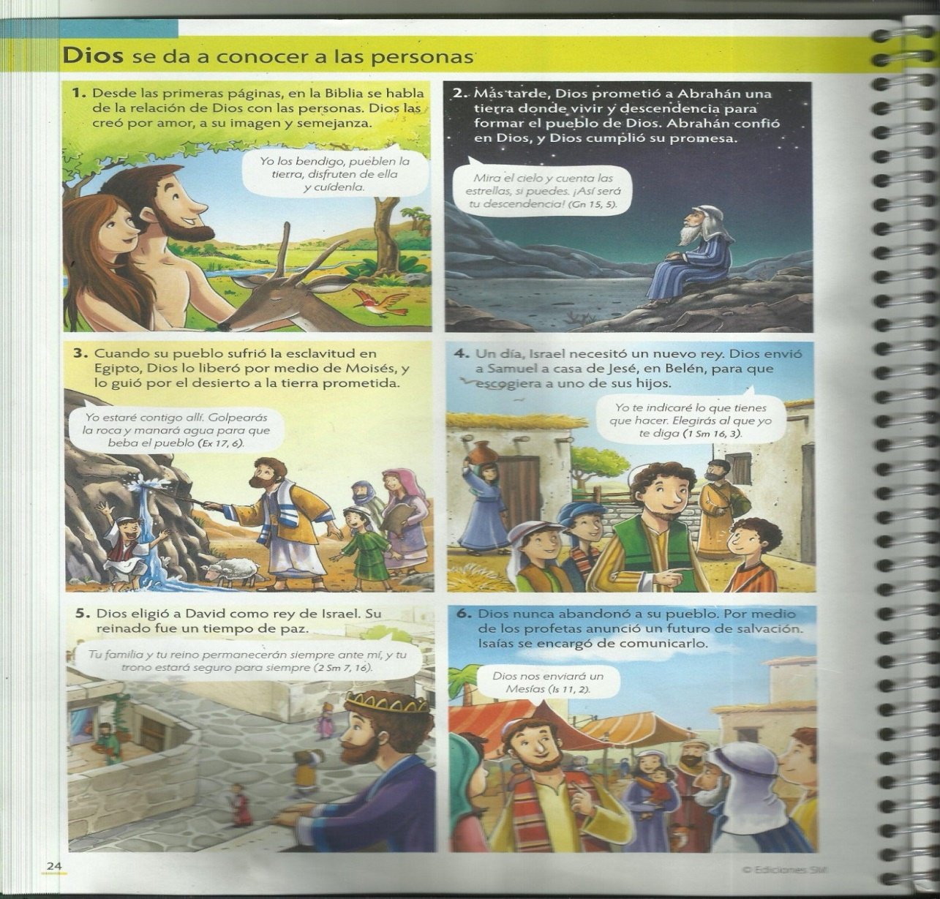
EN OTRA GUÍA HABLAMOS DE QUE ES DIOS EL QUE SE DA A CONOCER, ¿RECUERDAS?
Dios muestra su presencia y cercanía a su pueblo a través de las personas. A este hecho lo llamamos revelación. En primer lugar, crea al hombre a la mujer por amor, a su imagen y semejanza, y les regala el mundo para que sean felices; a Abraham lo hizo padre de un gran pueblo; buscó a Moisés para liberar a los israelitas de la esclavitud en Egipto; envió a sus mensajeros, los profetas, que enseñaban y hablaban en su nombre; eligió a María y, por último, envió a Jesús, su Hijo. Mediante estas y otras personas, vemos como Dios acompaña y guía a su pueblo, y da conocer lo que ÉL quiere de cada uno de nosotros, “ser mejores personas”

Slide 5
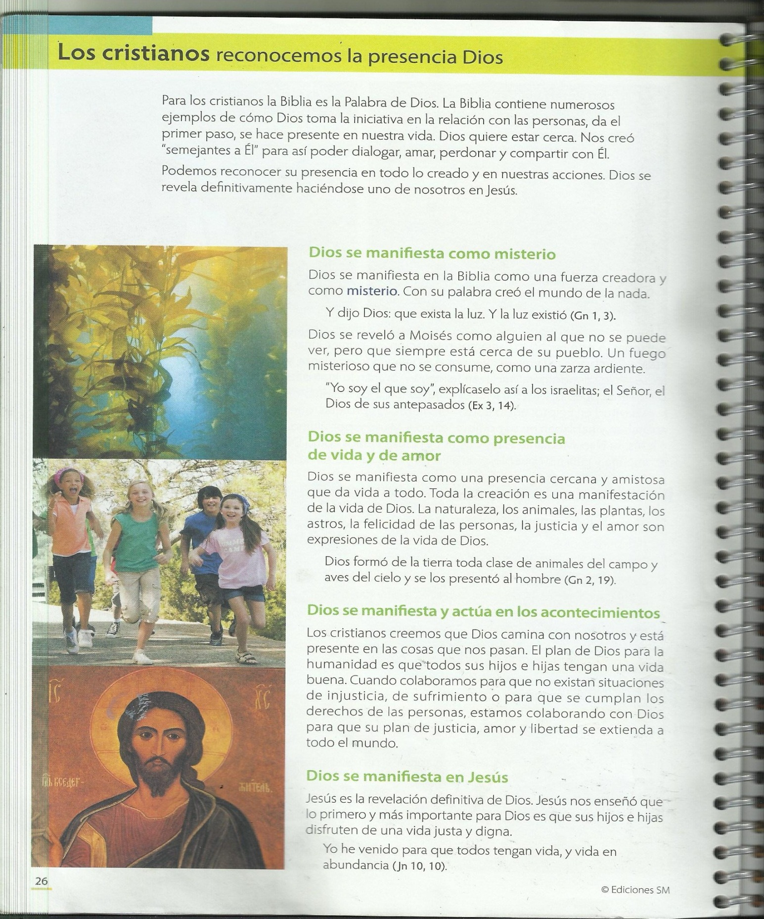
EN LA GUÍA 10 HABLAMOS COMO LOS CREYENTES RECONOCEN LA PRESENCIA DE DIOS EN LOS DIFERENTES ACONTECIMIENTOS DE LA VIDA, COMO POR EJEMPLO:
Dios da vida a todo, su presencia es cercana y amistosa.
Dios camina con nosotros y está presente en las cosas que nos pasan.
Dios se revela definitivamente en la persona de Jesús.

Slide 6
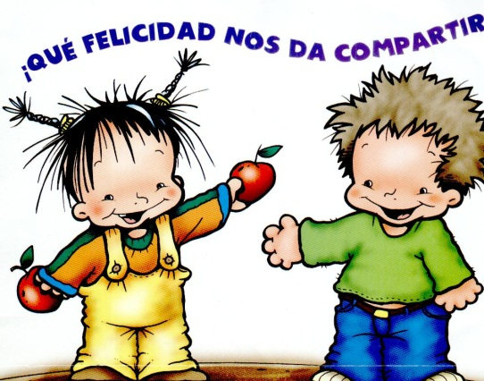
¿RECUERDAS QUE HABLAMOS QUE DIOS SE DA A CONOCER EN NUESTRAS ACTITUDES?
Hablamos de que:
Dios está presente en los acontecimientos de la vida cotidiana, él se da a conocer en cada momento de nuestras vidas, al contemplar lo maravilloso de la naturaleza, ahí está Dios, al leer la Biblia como Palabra de Dios, descubriré que ahí está Dios, al conocer a Jesús, quién fue y lo que hizo, veré que ahí está Dios. Pero también, Dios está en la vida de cada persona, en especial, en el actuar que hacemos cada día, en mi modo de comportamiento, en mi relación con los demás. En especial Dios está en mi Conciencia, Dios se ha revelado a Sí mismo a cada uno mediante un sentido interno de lo correcto y lo incorrecto. Romanos 2, 14-15 dice que toda persona tiene la Ley de Dios “escrita en sus corazones.” Esta brújula interna que nos alerta para lo que es bueno y malo, es lo que determina el bien y el mal. Es decir, es la práctica que hacemos de los valores.
ALGUNOS VALORES HUMANOS
PARA LA VIDA FAMILIAR Y ESCOLAR
1.- DOCILIDAD
Aprende escuchar consejos y seguir indicaciones.
2.- ORDEN Y RESPONSABILIDAD
Cumplir con tus obligaciones ayuda a una mejor convivencia.
3.- RESPETO
Si no se puede decir algo constructivo, lo mejor es callar.
4.- DECENCIA
Desarrolla acciones sanas y prudentes con los demás.
5.- SOLIDARIDAD
La convivencia se hace más sana si nos ayudamos unos a otros.

Slide 7
EN LA GUÍA 12 HABLAMOS SOBRE EL VALOR DE LA SOLIDARIDAD.
RECUERDAS QUE DIJIMOS QUE ES UNA ACTITUD Y UNA CONDUCTA.
ADEMÁS HABLAMOS SOBRE COMO SON LAS PERSONAS SOLIDARIAS.
¿RECUERDAS?
SON:
Entusiastas
Firmes
Leales
Compasivos
Generosos
Fraternales

Slide 8
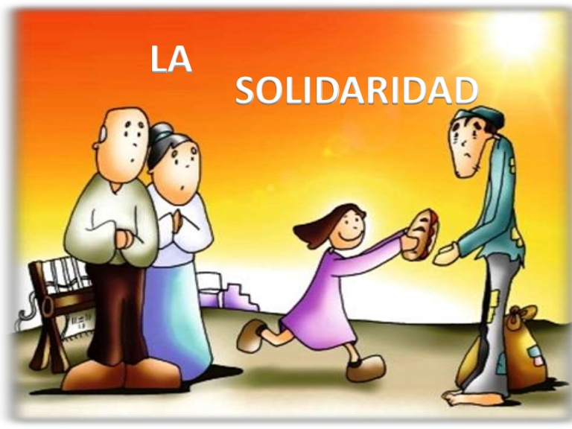
¿RECUERDAS QUE EN LA GUÍA 13 HABLAMOS SOBRE LOS PASOS QUE DEBE TENER UNA PERSONA SOLIDARIA?
HECHEMOS UN REPASO NUEVAMENTE, LEAMOS

Slide 9
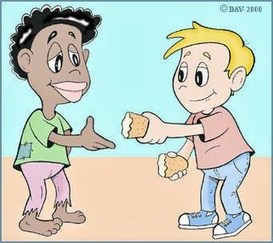
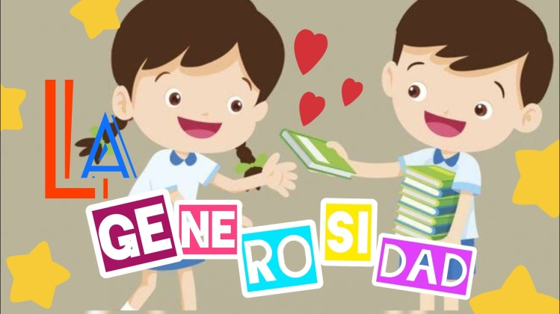
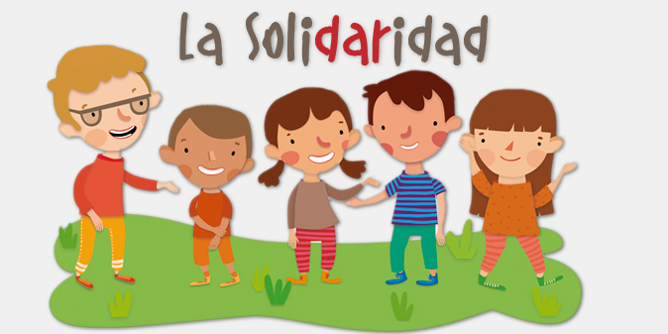
RECUERDAS QUE:
(guía 14)
La definición de valor, está relacionada con los principios, actitudes y sentimientos que rigen aquella escala ética y moral que el individuo posee a la hora de actuar; se relacionan estrechamente con la educación que cada uno ha recibido desde pequeño.
RECUERDA QUE HAY TRES VALORES QUE SE RELACIONAN ENTRE SI:
CARIDAD: Sentimiento o actitud que impulsa a interesarse por los demás y a querer ayudar a los necesitados. Virtud que tiene por objeto el amor de Dios y del prójimo.
GENEROSIDAD: Cualidad de la persona que ayuda y da lo que tiene a los demás sin esperar nada a cambio.
SOLIDARIDAD: Apoyo a una causa o al interés de otros.

Slide 10
Entre algunos valores destacan los siguientes:
EN UNA DE LAS ÚLTIMAS GUÍAS (15) HABLAMOS SOBRE:
LA FAMILIA, FUNDAMENTO ESENCIAL DE LOS VALORES: hablamos sobre tener apellidos y su importancia, dijimos que el apellido nos identifica como hijos de alguien, y miembros de una familia determinada. Compartimos los apellidos con otras personas de nuestra familia: abuelos, tíos y primos. Nos parecemos a ellos en el cabello, la nariz, los ojos, en la forma de las manos y en el tono de la voz. Gran parte de lo que somos tiene que ver con nuestra familia.
También la familia es la comunidad donde desde la infancia se enseñan los valores y el adecuado uso de la libertad. Las relaciones personales y la estabilidad familiar son los fundamentos de la libertad, de la seguridad, de la fraternidad en el seno de la sociedad. Es por esto que en la familia se inicia a la vida social. Es en la familia donde se enseñan los primeros valores; valores que serán sustento para la vida en sociedad y a lo largo de la vida de la persona.
ALEGRIA
GENEROSIDAD
RESPETO
JUSTICIA
RESPONSABILIDAD
LEALTAD
AUTOESTIMA

Slide 11
POR ÚLTIMO, EN LA GUÍA 16, HABLAMOS COMO JESÚS, HIJO DE DIOS HECHO HOMBRE, NOS ENSEÑA COMO NOSOTROS COMO PERSONAS DEBEMOS ACTUAR PARA SER TAMBIÉN VERDADEROS HIJOS DE DIOS.
Recuerda que:
Jesús nos enseña la relación que debe haber entre los padres y los hijos.
Jesús nos enseña hacer la voluntad de los padres, siempre y cuando sea para nuestro bien.
Jesús nos enseña que ser hijos o hijas de Dios es una gran responsabilidad, porque debemos parecernos a Él en las cosas que hacemos y en las palabras que decimos.

